Slide 1

Techniky řízení času:
Paretovo pravidlo a delegování
BPMNG/BPMNM
4.-5. seminář
Ing. Lucie Meixnerová, Ph.D.
Katedra Podnikové ekonomiky a managementu

Slide 2
Techniky řízení času
Delegování
Paretovo pravidlo
Eisenhowerův princip

Slide 3
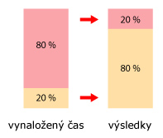
Technika řízení času: Paretovo pravidlo
Jednou ze zásad, které nám umožní být efektivnějšími, je i minimalizace všech činností, které nejsou ziskové, tzn. které nám skutečně nepomáhají dosáhnout našeho hlavního cíle.
Při dodržování této zásady se můžete řídit Paretovým principem, známým také jako pravidlo 80/20.
Obecně:
20% vstupů vytváří 80% výstupů
20% úsilí vede k 80% výsledků
20% příčin způsobuje 80% následků

Slide 4
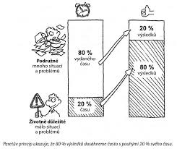
Paretovo pravidlo
Obecné pravdy
Nejčastěji nosíte 20 % oblečení a 80 % téměř nepoužíváte
20% zločinců spáchá 80% zločinů
20% řidičů způsobuje 80% všech dopravních nehod
80% znečištění pochází z 20% všech továren
80% dat přenese v datové síti 20% uživatelů

Slide 5
Paretův princip
Poměr 80/20 neplatí naprosto přesně.
Je důležité zamyslet se, jestli opravdu plnění všech vašich úkolů a povinností má stejný efekt.
Nestačí mnohdy zaměřit se na to podstatné a důležité, ale co nám ve výsledku přinese opravdový užitek.

Slide 6
Technika řízení času: delegování
Delegování = přenesení úkolů a pravomoci na nižší stupeň řízení (výkonní pracovníci).
Pravomoc se vždy deleguje shora dolů.
(Není možno delegovat odpovědnost!!!! Vždy zůstává u toho, kdo úkol delegoval, ale současně ji má ten, jemuž byl úkol přidělen.)
Činnosti vhodné pro delegování
administrativní činnosti (vyřizování korespondence / telefonátů),
rutinní práce (sběr vstupních podkladů / zpracování reportů / hromadné úpravy souborů),
úkoly, rozvíjející schopnosti (základní vize projektu / vypracování předběžných plánů).

Slide 7
Technika řízení času: delegování
Manažer nesmí nikdy delegovat zásadní úkoly v řídící práci, a to:
mzdové,
personální (přijímání nových pracovníků, stížnosti apod.) → za to vše je odpovědný manažer,
záležitosti důvěrného charakteru (věci utajované, zamýšlené reorganizace apod.),
úkoly, svěřené k osobnímu vyřízení.

Slide 8
Technika řízení času: delegování
Pojetí delegování
předávání pravomocí
nástroj motivování a rozvíjení pracovníků
forma komunikace manažera s podřízenými
Delegování jako process
přidělování úkolů podřízeným pracovníkům či spolupracovníkům
předávání odpovědnosti za jejich vykonání
přidělování odpovídajících pravomocí
zajištění adekvátních podmínek a zdrojů

Slide 9
Technika řízení času: delegování
Zásady procesu delegování
1. zásada - nevměšování se do problematiky
2. zásada - nezasahování do svěřených úkolů
3. zásada - efektivního delegování
4. zásada - znalosti procesu delegování (co delegovat lze a co nikoliv)

Slide 10
Technika řízení času: delegování
Jak delegovat
jasně specifikovat zadání
vysvětlit smysl a důvody splnění úkolu
definovat formu a kvalitu výstupů
reálnost termínů – akceptace pracovníkem
předání podstatných informací (+ jména spolupracovníků)
dostatečná pravomoc a definice zodpovědnosti
delegovat celý úkol

Slide 11
Technika řízení času: delegování

Slide 12
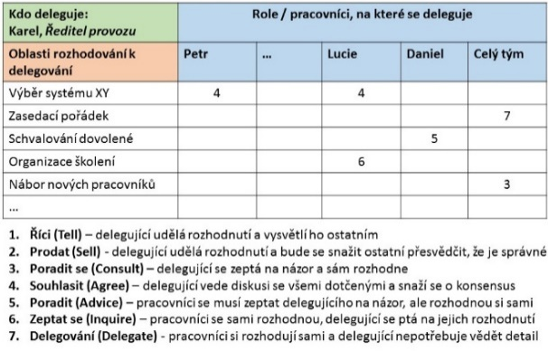

Úkol 1: Delegování
Zpracování úkolu: individuální
Téma: vlastní nebo organizace školního výletu, besídka atd.
Navrhněte Delegation board, navrhněte si svůj tým/skupinu (např. obdobně dle vzoru do jednoduché a přehledné tabulky). Min. 3 osoby a min. 5 činnosti vztahující se k dané oblasti delegování vytvořeného týmu/skupiny.
Navrhněte dílčí oblasti rozhodování k delegování a přiřaďte jednotlivým členům vašeho týmu dílčí činnosti. Tj. pomocí Delegation board přehledně zobrazte na koho, co – jaká oblast rozhodování a v jakém stupni - bude delegována.
Termín odevzdání úkolu: IS SU Odevzdávárna nejpozději do pondělí 30. 3. 2020 do 23:59 hod, po termínu nebude úkol hodnocen a bude nahrazeno vypracováním dalšího náhradního úkolu bez hodnocení.

Slide 13
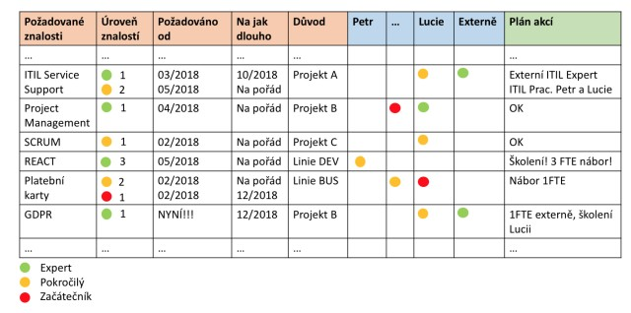
Úkol 1: Delegování
Strategicky rozhodněte, zda je počet pracovníků dostačující nebo budete v budoucnu potřebovat další odborníky či externí firmu a jaké činnosti bude zajišťovat. Navrhněte řešení.
Proveďte analýzu zhodnocení toho, zda kumulace některých činností či aktivit nepovede k přetížení konkrétního pracovníka či pracovníků. Navrhněte řešení.
Termín odevzdání úkolu: IS SU Odevzdávárna nejpozději do pondělí 30. 3. 2020 do 23:59 hod, po termínu nebude úkol hodnocen a bude nahrazeno vypracováním dalšího náhradního úkolu bez hodnocení.

Slide 14

Úkol 1: Delegování
Matice odpovědností – je potřeba některé kapacity zajistit externě. V daném okamžiku je potřeba také strategicky rozhodnout, zda do budoucna má být v rámci pracovníků firmy „vychován“ odborník, který doposud externě zajišťovanou kompetenci převezme.
Nad vyplněnou maticí je vhodné udělat také analýzu vedoucí ke zhodnocení toho, zda kumulace některých klíčových kompetencí na vysoké úrovni nepovede k přetížení konkrétního pracovníka – viz příklad v tabulce: „nepostradatelná“ Lucie. Jakkoli může být Lucie šikovná dáma, je riziko mít velikou kumulaci vysoce odborných znalostí na jednom pracovníkovi.

Slide 15
Delegování - závěr
Jeden z nástrojů, jak zvýšit transparentnost řízení.
Jasně nastavuje očekávání a možnosti autonomie rozhodování v týmu.
Zvláště ze začátku používání tohoto nástroje buďte shovívaví.
Zejména pro manažery, kteří budou takto styl svého řízení definovat prvně, může být jeho důsledné dodržování náročné.
Z počátku se jim vlivem zaběhnutých vzorců chování nemusí dařit dodržovat domluvené vyšší stupně delegace, tudíž budou mít tendenci zasahovat do života týmu více, než by odpovídalo dohodě.

Slide 16
Delegování - závěr
c) Tabulka se samozřejmě může měnit, jinak bude vypadat u nového týmu/manažera a jinak po několika měsících nebo letech společné práce.
d) Bez ohledu na to, kolik stupňů delegování se vám podaří v týmu zavést, je Delegation board zajímavý nástroj, který umožní managerům si uvědomit, že nemusí nutně vše rozhodovat sami.
e) Větší míra autonomie v rozhodování a s ní spojená i vyšší míra zodpovědnosti za vlastní činy prospěje každému týmu.

Slide 17
Dotazy pište na email:
meixnerova@opf.slu.cz
Děkuji za pozornost

